Slide 1

Báo cáo môn học mạng cảm biến không dây
Giảng viên hướng dẫn: | PGS/TS. Lê Minh Thùy
Nhóm sinh viên thực hiện: | Nguyễn Hải Phong | 45%
 | Nguyễn Viết Ngọc Tân | 45%
 | Lê Đức Anh | 10%

Slide 2
Mục lục
Phân tích yêu cầu bài toán
Thiết kế phần cứng
Thiết kế phần mềm

Slide 3
1. Phân tích yêu cầu bài toán
1.1 Lựa chọn mức ưu tiên
Mức Ưu tiên | Tiêu chí
1 | - Có nút bấm bắt đầu đo; Đèn LED báo ngưỡng nhiệt độ (3 LED); Các ngưỡng nhiệt độ có thể cập nhật từ máy tính
 | - Kết nối máy tính: Công nghệ BLE: thông tin của các node được đưa về gateway qua BLE, sử dụng MCU STM32F103C8t6 - Trạm thu RF là gateway: thu thập dữ liệu đo từ các node và đẩy lên server qua WiFi, sử dụng MCU ESP32
 | Thời gian đo một mẫu : < 5s
2 | Phần mềm máy tính: Sử dụng phần mềm thingboards, xuất ra file excel,…
 | Hoạt động tối thiểu được 8h pin có thể sạc trực tiếp, gateway dung nguồn cố định
 | - Dải đo: 25ºC ÷ 150ºC - Độ chính xác: 1ºC - Độ phân giải hiển thị: 0.1ºC
3 | Quản lý tối thiểu cho 11 thiết bị đo, phát hiện thiết bị mất nguồn, không hoạt động, out mạng, phát hiện thiết bị thêm vào mạng
 | - Kích thước (dự kiến): 68x50x30mm.
 | OTA Nạp firmware từ xa

Slide 4
1. Phân tích yêu cầu bài toán
Mức ưu tiên số 1:
+) Thiết kế đủ 3 led ngưỡng báo nhiệt độ và có nút nhấn bắt đầu đo
+) Kết nối máy tính: Công nghệ BLE: thông tin của các node được đưa về gateway qua BLE, sử dụng MCU STM32F103C8T6
Trạm thu RF là gateway: thu thập dữ liệu đo từ các node và đẩy lên server qua WiFi, sử dụng MCU ESP32
Thời gian đo đến lúc truyền xong dữ liệu lên server tối đa 5s

Slide 5
1. Phân tích yêu cầu bài toán
1.1 Lựa chọn MCU cho khối cảm biến và gateway
Tính năng | STM32F103C8T6 | ESP32 | ESP8266 | ATMEGA328
Tần số CPU | 72MHz | 240MHz | 80MHz | 16MHz
Lõi CPU | 1 | 2 | 1 | 1
Flash | 64Kb | 4Mb | 4Mb | 32Kb
RAM | 20Kb | 512Kb | 160Kb | 2Kb
GPIO | 37 | 36 | 17 | 14
SPI/I2C/I2S/UART | 37 | 36 | 17 | 14
ADC | 10*12bit | 6*12bit | 1*10bit | 6*10bit
DAC | 0 | 0 | 2 | 0
Wireless | Không | Wifi, BLE | Wifi | Không
Kiến trúc | 32bits | 32bits | 32bits | 8bits
Chế độ hoạt động | active: 4.5-36mA, sleep: 14-24µA | active: 20mA-68mA, light-sleep: 0.8mA, deep-sleep: 10µA-150µA | active: 30mA-170mA, light-sleep: 0.9mA, deep-sleep: 0.8μA | active: 0.3mA, power-down: 0.1µA

Slide 6
1. Phân tích yêu cầu bài toán
1.1 Lựa chọn MCU cho khối cảm biến và gateway
Lựa chọn vi điều khiển STM32F103C8T6 làm MCU cho khối cảm biến vì:
+) Tiêu thụ năng lượng thấp
+) Đầy đủ các ngoại vi đáp ứng yêu cầu bài toán
+) ADC 12bits có độ chính xác cao
+) Cấu trúc 32bits dễ dàng lập trình và sửa lỗi
Lựa chọn vi điều khiển ESP32 làm gateway vì:
+) Hỗ trợ công nghệ truyền tin WiFi
+) Gateway cố định nên không cần chú trọng đến công suất tiêu thụ
+) Có tốc xử lý nhanh

Slide 7
1. Phân tích yêu cầu bài toán
1.2. Lựa chọn công nghệ truyền tin không dây
Công nghệ truyền thông lựa chọn cần đáp ứng một số yêu cầu sau:
Quản lí tối thiểu 11 nodes cảm biến không dây
Khoảng cách giữa các đầu máy trong nhà máy, khoảng cách giữa các nodes tới gateway: 20-100m
Suy hao thấp
Ưu tiên công suất thiêu thụ thấp
Công nghệ truyền thông | LoRa | WiFi (802.11n) | BLE 4.2 | Zigbee 3.0
Phạm vi | 2-5 km (đô thị), 15 km (ngoại ô) | 50 m (trong nhà), 100 m (ngoài trời) | 50-100 m | 10-100 m
Số lượng thiết bị | Hàng nghìn | 32 mỗi AP | 20+ | 65,000+
Công suất tiêu thụ | Tx: 10 mW - 1.5 W, Rx: 10-50 mW | Tx: 0,5-2W, Rx: 0,1-1W | Tx/Rx: ~0.01-0.5 W | Tx: 0.03-0.06 W, Rx: < 0.01 W
Tốc độ truyền | 0.3-50 kbps | 72-600 Mbps | 1 Mbps | 250 kbps
Trong nhà/Ngoài môi trường | Tốt cả hai | Tốt trong nhà | Tốt trong nhà | Tốt trong nhà
Suy hao | Thấp | Cao | Trung bình | Trung bình

Slide 8
1. Phân tích yêu cầu bài toán
1.2. Lựa chọn công nghệ truyền tin không dây
BLE được chọn làm công nghệ giao tiếp giữa các nút cảm biến và gateway vì những lý do sau:
Công suất tiêu thụ thấp
Khả năng quản lý số lượng thiết bị đáp ứng yêu cầu đề bài
Phạm vi phủ sóng đủ rộng
Phù hợp với môi trường indoor trong nhà máy
Với việc truyền dữ liệu từ gateway lên server, nhóm lựa chọn công nghệ WiFi
Băng thông rộng và tốc độ truyền dữ liệu nhanh, thích hợp chuyển dữ liệu lớn lên server
WiFi là công nghệ phổ biến

Slide 9
1. Phân tích yêu cầu bài toán
1.2. Lựa chọn công nghệ truyền tin không dây
Dữ liệu từ gateway đẩy lên server cần sử dụng giao thức nhất định. Trong tập giao thức TCP/IP hiện nay có rất nhiều giao thức trên lớp ứng dụng (Application layer), mỗi giao thức trên lớp ứng dụng đều có một mục đích sử dụng riêng.
Tiêu Chí | MQTT | HTTP | CoAP | AMQP
Cơ chế | Publish/Subscribe | Request/Response | Request/Response | Message Queuing
Băng thông | Rất thấp, thường dưới 10 kB/s cho các tin nhắn nhỏ và đơn giản | Cao, có thể từ 10 kB/s đến vài MB/s tùy thuộc vào payload và header | Thấp | Cao hơn MQTT và CoAP, do nó cung cấp nhiều tính năng hơn và một mô hình tin nhắn phức tạp hơn
Độ trễ | Thấp, thường vài ms | Cao hơn MQTT, do HTTP cần thiết lập kết nối mới cho mỗi yêu cầu | Thấp | Trung bình, phụ thuộc vào cách triển khai và tải mạng.
Bảo mật | Hỗ trợ TLS/SSL | Hỗ trợ TLS/SSL | Hỗ trợ DTLS | Hỗ trợ TLS/SSL
Độ tin cậy | Cao (QoS levels) | Trung Bình | Cao (cơ chế xác nhận) | Cao (bảo đảm giao hàng)
Độ phức tạp | Thấp | Cao | Trung bình | Cao

Slide 10
1. Phân tích yêu cầu bài toán
1.2. Lựa chọn công nghệ truyền tin không dây
Nhóm lựa chọn giao thức MQTT trong đề tài này với những lý do sau:
MQTT sử dụng ít băng thông và tài nguyên hệ thống, phù hợp với các thiết bị có công suất hạn chế.
Độ trễ thấp
Tính năngQuality of Service (QoS): đảm bảo độ tin cậy trong giao tiếp, thích hợp với ứng dụng giám sát trong nhà máy vì thông tin các đầu máy cần được bảo mật không cho phép người ngoài truy cập.

Slide 11
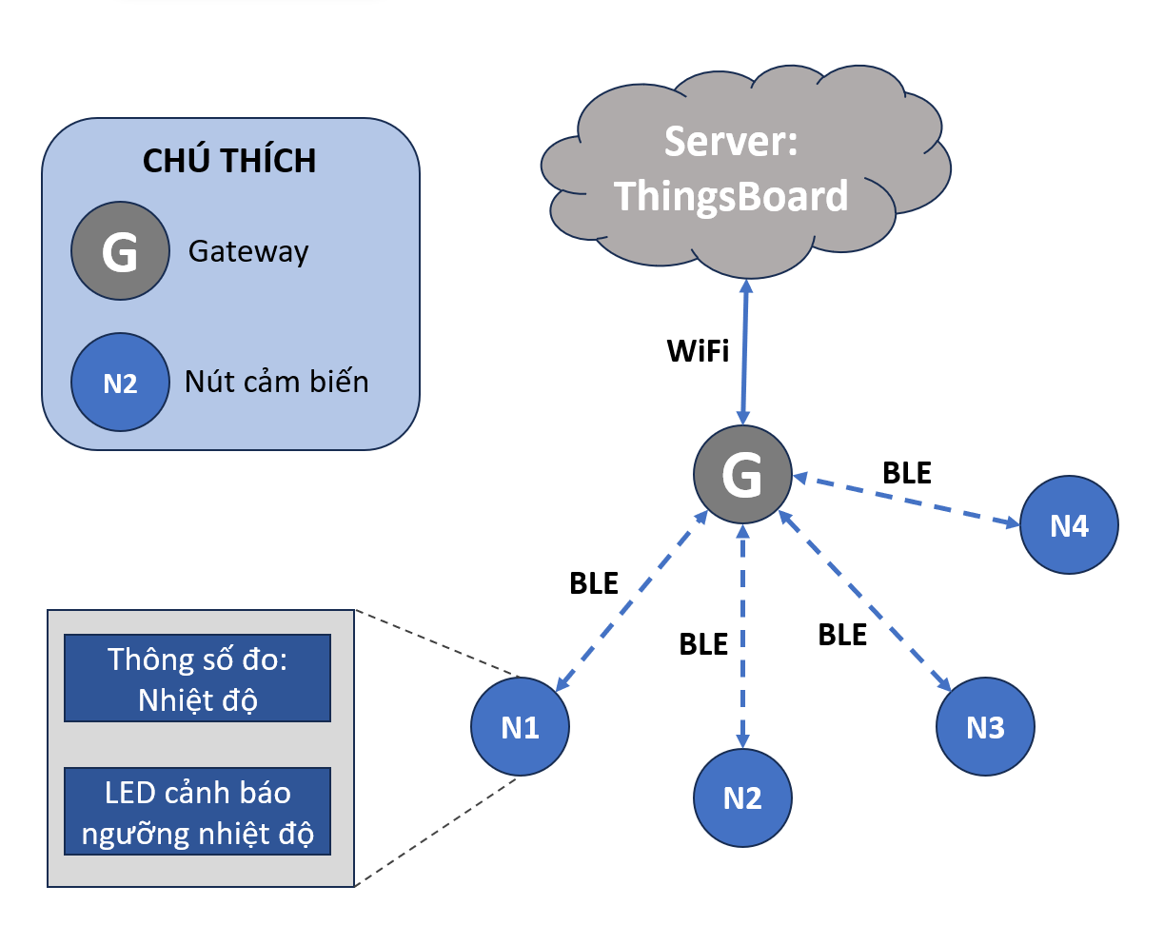
1. Phân tích yêu cầu bài toán
1.2. Lựa chọn công nghệ truyền tin không dây
Kiến trúc mạng: Nhóm lựa chọn cấu trúc mạng hình sao.

Slide 12
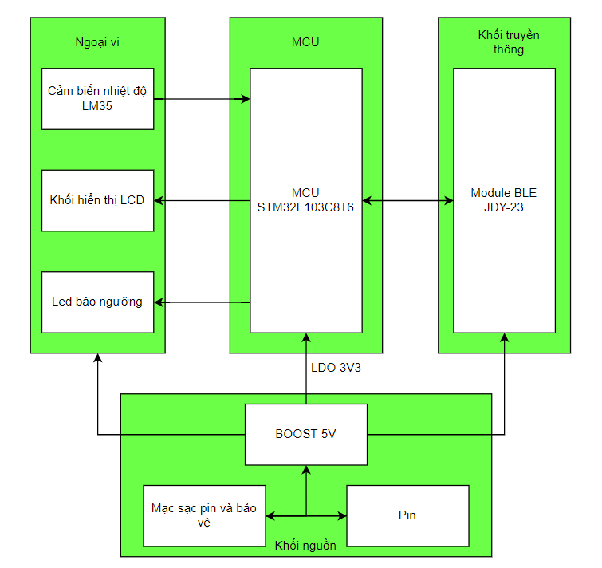
2. Thiết kế phần cứng
2.1 Sơ đồ khối
2.1.1 Sơ đồ khối
nút cảm biến

Slide 13
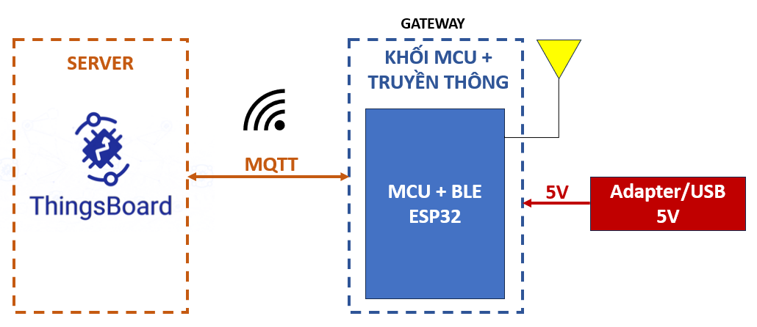
2. Thiết kế phần cứng
2.1 Sơ đồ khối
2.1.1 Sơ đồ khối gateway

Slide 14
2. Thiết kế phần cứng
2.2 Khối ngoại vi
2.2.1 Cảm biến nhiệt độ
Thông số | LM35 | DHT11 | SHT31
Phạm vi | -55°C đến 150°C | 0°C đến 50°C | -40°C đến 125°C
Độ phân giải | 0,5°C | 1°C (8 bit) | 0,015°C
Loại giao diện | Analog | 1 Wire | I2C
Điện áp cung cấp | 4-30V | 3-5,5V | 2,4-5,5V
Công suất | 60μA Hoạt động: 1,5mA | Hoạt động: 0,2mA Hoạt động: 0,8mA | Chế độ chờ: 45μA Hoạt động: 0.8mA
Độ chính xác | ±0,5°C | ±2°C | ±0,3°C
Thời gian đo |  | 1s | 2.5-15ms
-> chọn cảm biến nhiệt độ LM35

Slide 15
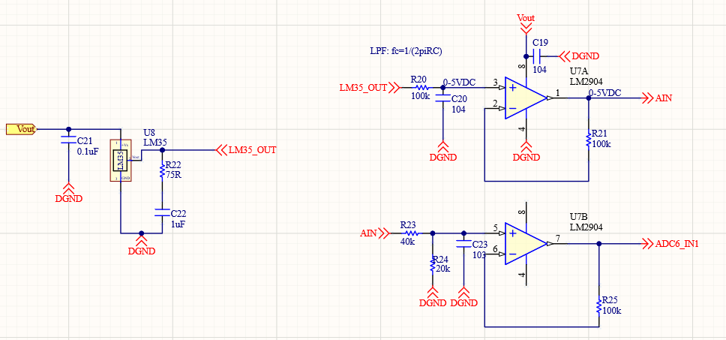
2. Thiết kế phần cứng
2.2 Khối ngoại vi
2.2.1 Cảm biến nhiệt độ

Slide 16
2. Thiết kế phần cứng
2.3 Khối nguồn
2.3.1 Mục tiêu thiết kế
Thành phần | Điện áp hoạt động | Dòng tiêu thụ
 |  | Active |  | Deep Sleep
 |  | Truyền | Nhận
STM32F103C8T6 | 3V3 | 6.2mA at 1MHz HSI |  | <1mA
Module JDY 23 | 5V | 1mA | 3mA | 3uA
Led | 3V3 | 10mA x 3 |  | -
LM35 | 5V | 56-131uA |  | -

Slide 17
2. Thiết kế phần cứng
2.3 Khối nguồn
2.3.1 Mục tiêu thiết kế
Dòng tối đa: 39mA
Công suất tiêu thụ tối đa: 134.46mW
Thời gian hoạt động yêu cầu tối thiểu 4h
-> Sử dụng 1 Pin Lithium-ion 1200mAh 3.7V
Mạch nguồn cấp nguồn 5V cho khối truyền thông, ngoại vi và 3V3 cho khối MCU Đồng thời tích hợp thêm mạch sạc 1 cell pin. Cách nút cảm biến sử dụng pin là nguồn chính. Pin có thể sạc trực tiếp bằng máy tính.

Slide 18
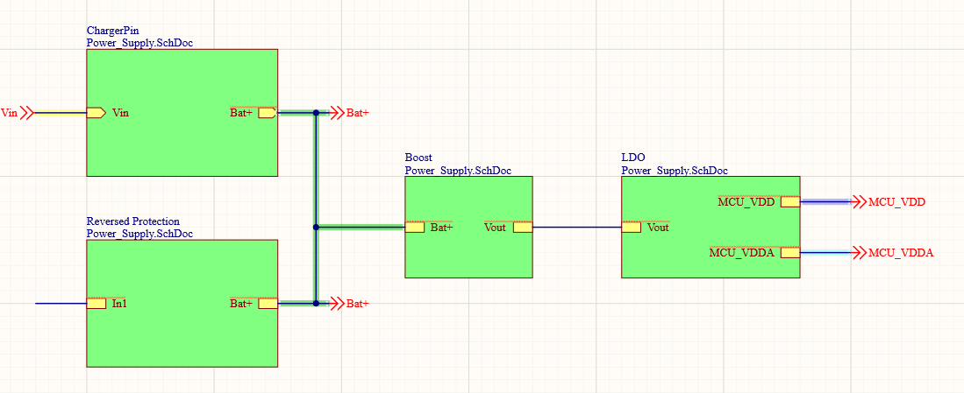
2. Thiết kế phần cứng
2.3 Khối nguồn

Slide 19
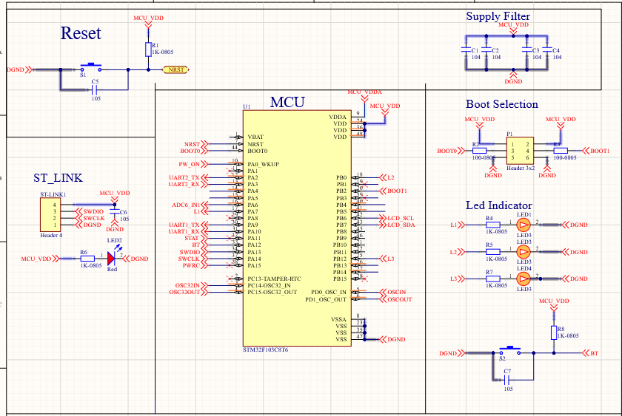
2. Thiết kế phần cứng
2.4 Mạch nguyên lý và mạch in

Slide 20
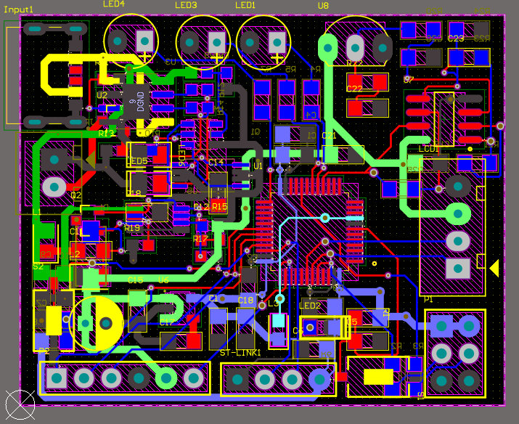
2. Thiết kế phần cứng
2.4 Mạch nguyên lý và mạch in

Slide 21

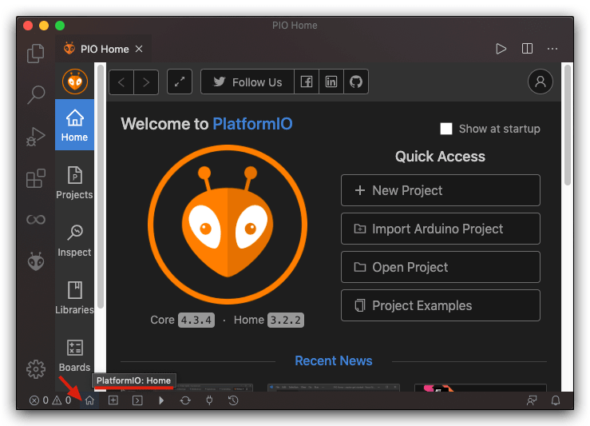

3. Thiết kế phần mềm
3.1 Thiết kế chương trình tại gateway
Để thiết kế chương trình tại gateway ESP32, ta sẽ sử dụng framework Arduino. Framework này được tích hợp trong PlatformIO Extention trên Visual Studio Code .

Slide 22
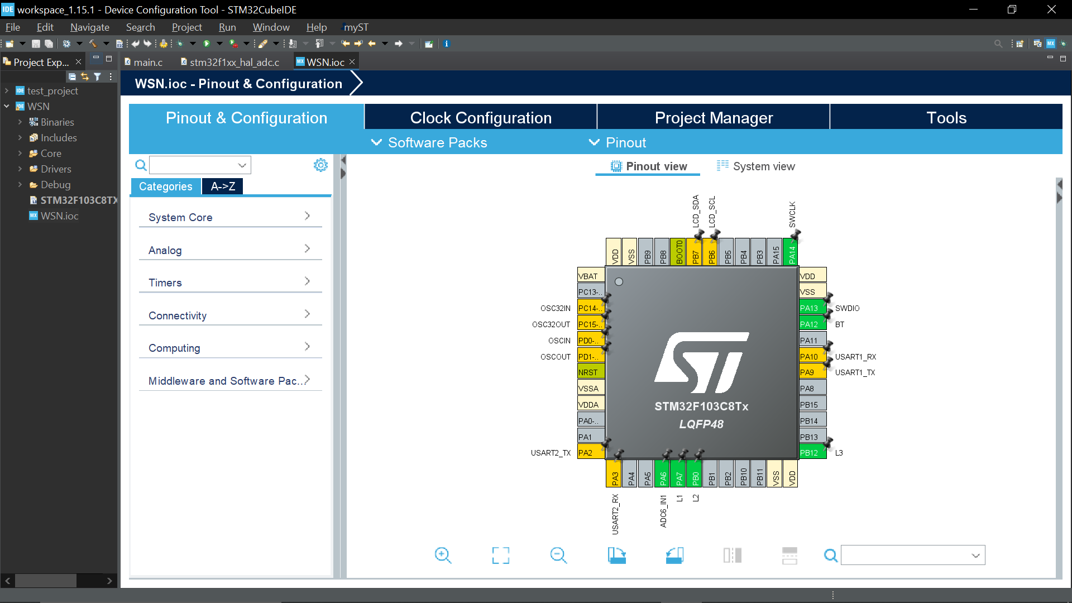
3. Thiết kế phần mềm
3.2 Thiết kế chương trình tại nút cảm biến
Để thiết kế chương trình đọc giá trị cảm biến và gửi gói tin qua BLE, ta sẽ sử dụng:
Vi điều khiển: STM32F103C8T6
Cấu hình, generate code : STM32CubeMX
Coding: STM32CubeIDE

Slide 23
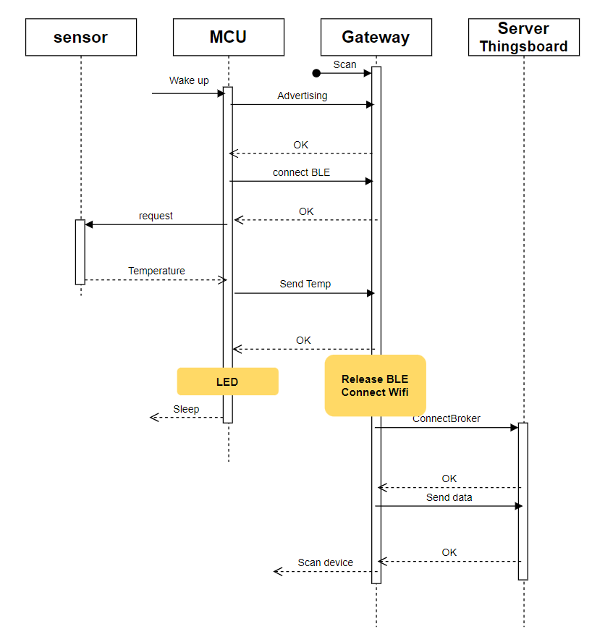
3. Thiết kế phần mềm
3.1 Lưu đồ thuật toán

Slide 24
THANK YOU !

